Slide 2
第15章 基本放大电路
15.1 共发射极放大电路的组成
15.2 放大电路的静态分析
15.3 放大电路的动态分析
15.4 静态工作点的稳定
15.5 放大电路中的频率特性
15.6 射极输出器
15.7 多级放大电路及其级间耦合方式
15.8 差分放大电路

Slide 3
本章要求：
第15章 基本放大电路
1. 理解单管交流放大电路的放大作用和共发射极、
共集电极放大电路的性能特点；
掌握静态工作点的估算方法和放大电路的微变等
效电路分析法；
3. 了解放大电路输入、输出电阻和多级放大的概念，
了解放大电路的频率特性、工作原理；
4. 了解差分放大电路的工作原理和性能特点。

Slide 4
放大的概念:
放大的目的是将微弱的变化信号放大成较大的信号。
放大的实质:
用小能量的信号通过晶体管的电流控制作用，将放大电路中直流电源的能量转化成交流能量输出。
对放大电路的基本要求 ：
1. 要有足够的放大倍数(电压、电流、功率)。
2. 尽可能小的波形失真。
另外还有输入电阻、输出电阻、通频带等其它技术指标。
本章主要讨论电压放大电路，同时介绍功率放大电路。

Slide 5
15.1 基本放大电路的组成
15.1.1 共发射极基本放大电路组成
共发射极基本电路

Slide 6
15.1 基本放大电路的组成
15.1.2 基本放大电路各元件作用
晶体管T--放大元件, i_{C}=β i_{B}。要保证集电结反偏,发射结正偏,使晶体管工作在放大区 。
基极电源E_{B}与基极电阻R_{B}--使发射结 处于正偏，并提供大小适当的基极电流。
共发射极基本电路

Slide 7
15.1 基本放大电路的组成
15.1.2 基本放大电路各元件作用
集电极电源E_{C} --为电路提供能量。并保证集电结反偏。
集电极电阻R_{C}--将变化的电流转变为变化的电压。
耦合电容C₁ 、C₂
--隔离输入、输出与放大电路直流的联系，同时使信号顺利输入、输出。
信号源
负载
共发射极基本电路

Slide 8
15.1 基本放大电路的组成
共发射极基本电路
单电源供电时常用的画法

Slide 9
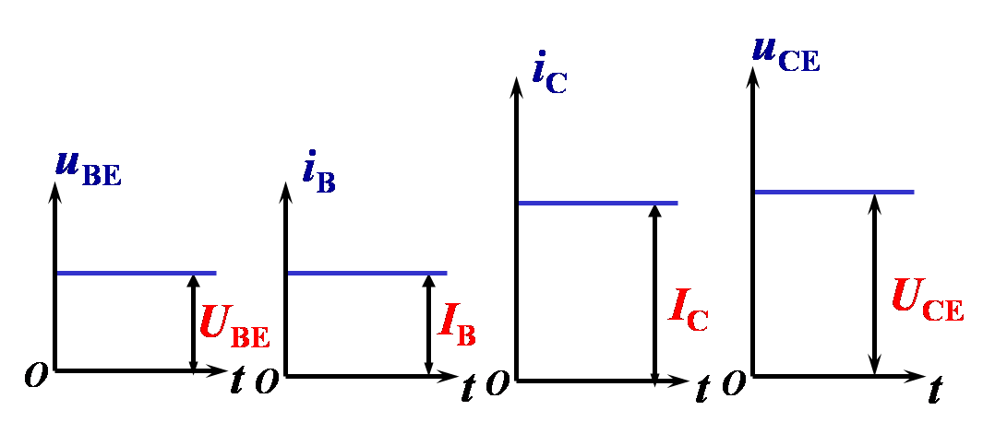
15.1.3 共发射极放大电路的电压放大作用
u_{o} = 0
u_{BE} = U_{BE}
u_{CE} = U_{CE}
无输入信号(u_{i} = 0)时

Slide 10
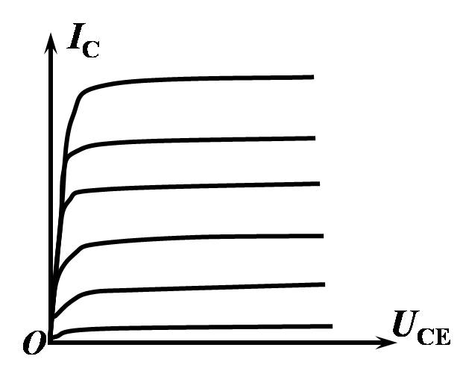
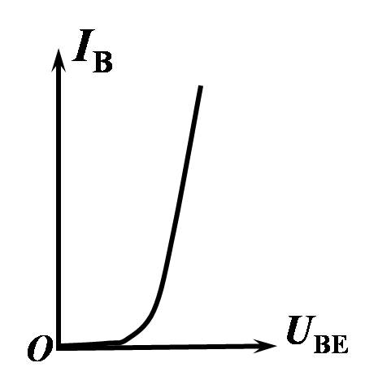
结论：
(1) 无输入信号电压时，晶体管各电极都是恒定的
电压和电流:I_{B}、U_{BE}和 I_{C}、U_{CE} 。
Q
Q
I_{B}
I_{C}
U_{BE}
U_{CE}
(I_{B}、U_{BE}) 和(I_{C}、U_{CE})分别对应于输入、输出特性曲线上的一个点，称为静态工作点。

Slide 11
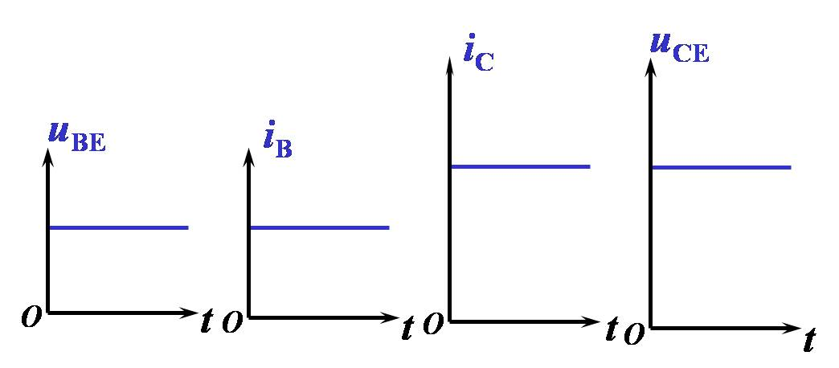
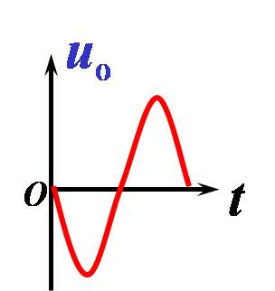
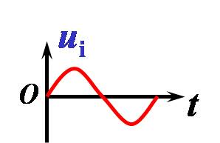
15.1.3 共发射极放大电路的电压放大作用
u_{o} = 0
u_{BE} = U_{BE}
u_{CE} = U_{CE}
u_{o} ≠ 0
u_{BE} = U_{BE}+ u_{i}
u_{CE} = U_{CE}+ u_{o}
+
u_{i}
–
u_{CE} = U_{CC}－ i_{C} R_{C}
有输入信号(u_{i} ≠ 0)时
无输入信号(u_{i} = 0)时:
？
U_{BE}
I_{B}
I_{C}
U_{CE}

Slide 12
结论：
(2) 加上输入信号电压后，各电极电流和电压的大
小均发生了变化，都在直流量的基础上叠加了
一个交流量，但方向始终不变。
交流分量
直流分量
i_{C}
集电极电流
i_{C}
i_{C}
i_{c}
+
O
t
I_{C}
O
t
O
t
静态分析
动态分析

Slide 13
结论：
(3) 若参数选取得当, 输出电压可比输入电压大 , 即电路具有电压放大作用。
u_{i}
u_{o}
O
t
O
t
(4) 输出电压与输入电压在相位上相差180°, 即共发射极电路具有反相作用。

Slide 14
1. 实现放大的条件
(1) 晶体管必须工作在放大区。发射结正偏，集电
结反偏。
(2) 正确设置静态工作点，使晶体管工作于放大区。
(3) 输入回路将变化的电压转化成变化的基极电流。
(4) 输出回路将变化的集电极电流转化成变化的集
电极电压，经电容耦合只输出交流信号。

Slide 15
2. 直流通路和交流通路
因电容对交、直流的作用不同。在放大电路中如果电容的容量足够大，可以认为它对交流分量不起作用，即对交流短路。而对直流可以看成开路。这样，交、直流所走的通路是不同的。
直流通路：无信号时电流（直流电流）的通路，用来
计算静态工作点。
交流通路：有信号时交流分量（变化量）的通路，用
来计算电压放大倍数、输入电阻、输出电
阻等动态参数。

Slide 16
例：画出下图放大电路的直流通路
对直流信号电容 C 可看作开路（即将电容断开）
断开
断开
直流通路
直流通路用来计算静态工作点 Q ( I_{B}、I_{C}、U_{CE} )

Slide 17
对交流信号(有输入信号 u_{i} 时的交流分量)
X_{C} ≈ 0, C 可看作短路。忽略电源的内阻,电源的端电压恒定，直流电源对交流可看作短路。
对地短路
短路
短路
交流通路
用来计算电压放大倍数、输入电阻、输出电阻等动态参数。

Slide 18
15.2 放大电路的静态分析
静态：放大电路无信号输入（u_{i} = 0）时的工作状态。
静态分析：确定放大电路的静态值。
— 静态工作点Q：I_{B}、I_{C}、U_{CE}
分析方法：估算法、图解法。
分析对象：各极电压电流的直流分量。
所用电路：放大电路的直流通路。
设置 Q 点的目的：
(1) 使放大电路的放大信号不失真；
(2) 使放大电路工作在较佳的工作状态,静态是动态的基础。

Slide 19
15.2.1 用估算法确定静态值
1. 直流通路估算 I_{B}
U_{CC} = I_{B} R_{B}+ U_{BE}
当U_{BE}<< U_{CC}时，
2. 由直流通路估算U_{CE}、I_{C}
根据电流放大作用
由KVL: U_{CC} = I_{C} R_{C}+ U_{CE}
所以 U_{CE} = U_{CC} – I_{C} R_{C}

Slide 20
例1：用估算法计算静态工作点。
已知：U_{CC}=12V，R_{C}= 4kΩ，R_{B} = 300kΩ，β = 37.5 。
解：
注意：电路中 I_{B} 和 I_{C} 的数量级不同

Slide 21
例2：用估算法计算图示电路的静态工作点。
由KVL可得出
由KVL可得：
由例1、例2可知，当电路不同时，计算静态值的公式也不同。

Slide 22
15.2.2 用图解法确定静态值
用作图的方法确定静态值
优点：
能直观地分析和了解静态值的变化对放大电路的影响。
步骤：
1. 用估算法确定I_{B}
2. 由输出特性确定I_{C} 和U_{CC}
U_{CE} = U_{CC}– I_{C}R_{C}
直流负载线方程

Slide 23
15.2.2 用图解法确定静态值
U_{CE} =U_{CC}–I_{C}R_{C}
由I_{B}确定的那条输出特性与直流负载线的交点就是Q点
直流负载线
Q
I_{CQ}
α
U_{CEQ}
U_{CC}
直流负载线斜率

Slide 24
15.3 放大电路的动态分析
动态：放大电路有信号输入(u_{i} ≠0)时的工作状态。
动态分析:
计算电压放大倍数A_{u}、输入电阻r_{i}、输出电阻r_{o}等。
分析对象：
各极电压和电流的交流分量。
分析方法：
微变等效电路法，图解法。
所用电路：
放大电路的交流通路。
目的：找出A_{u}、r_{i}、r_{o}与电路参数的关系,为设计打基础。

Slide 25
15.3.1 微变等效电路法
微变等效电路：
把非线性元件晶体管所组成的放大电路等效为一个线性电路。即把非线性的晶体管线性化，等效为一个线性元件。
线性化的条件：
晶体管在小信号（微变量）情况下工作。因此，在静态工作点附近小范围内的特性曲线可用直线近似代替。
微变等效电路法：
利用放大电路的微变等效电路分析计算放大电路电压放大倍数 A_{u}、输入电阻 r_{i}、输出电阻 r_{o}等。

Slide 26
15.3.1 微变等效电路法
1. 晶体管的微变等效电路
晶体管的微变等效电路可从晶体管特性曲线求出。
(1) 输入回路
当信号很小时，在静态工作点附近的输入特性在小范围内可近似线性化。
Q
晶体管的
输入电阻
ΔI_{B}
ΔU_{BE}
晶体管的输入回路 ( B、E 之间 )可用r_{be}等效代替, 即由r_{be}来确定u_{be}和 i_{b}之间的关系。
输入特性
对于小功率晶体管：
r_{be}一般为几百欧到几千欧。

Slide 27
(2) 输出回路
输出特性在线性工作区是
一组近似等距的平行直线。
晶体管的电流放大系数
晶体管的输出回路(C、E 之
间)可用一受控电流源 i_{c} = β i_{b}
等效代替，即由 β 来确定 i_{c} 和
i_{b} 之间的关系。
输出特性
β一般在20～200之间，在手册中常用 h_{fe} 表示。
r_{ce}愈大，恒流特性愈好
因r_{ce}阻值很高，一般忽略不计。
晶体管的输出电阻

Slide 28
1. 晶体管的微变等效电路
晶体晶体管
微变等效电路
i_{c}
i_{b}
i_{c}
B
C
C
+
+
+
i_{b}
r_{be}
β i_{b}
B
u_{ce}
u_{be}
u_{ce}
+
u_{be}
-
-
-
-
E
E
晶体管的B、E之间可用 r_{be}等效代替。
晶体管的C、E之间可用一受控电流源 i_{c}=β i_{b}等效代替。

Slide 29
2. 放大电路的微变等效电路
将交流通路中的晶体管用晶体管微变等效电路代替即可得放大电路的微变等效电路。
交流通路
微变等效电路

Slide 30
2. 放大电路的微变等效电路
将交流通路中的晶
体管用晶体管微变等效电路代替即可得放大电路的微变等效电路。
微变等效电路
分析时假设输入为正弦交流，所以等效电路中的电压与电流可用相量表示。

Slide 31
3. 电压放大倍数的计算
例1：
式中的负号表示输出电压的相位与输入相反。
输出端开路时
负载电阻愈小，放大倍数愈小。
因 r_{be}与 I_{E} 有关, 故放大倍数与静态 I_{E}有关。

Slide 32
3. 电压放大倍数的计算
例2：
由例 1、例 2 可知，当电路不同时，计算电压放大倍数 A_{u} 的公式也不同。要根据微变等效电路找出 u_{i} 与 i_{b} 的关系、 u_{o} 与 i_{c} 的关系。

Slide 33

4.放大电路输入电阻的计算
放大电路对信号源(或对前级放大电路)来说，是一个负载，可用一个电阻来等效代替。这个电阻是信号源的负载电阻,也就是放大电路的输入电阻。
输入电阻是对交流信号而言的,是动态电阻。
定义：

Slide 34
输入电阻是表明放大电路从信号源吸取电流大小的参数。电路的输入电阻愈大，从信号源取得的电流愈小，因此一般总是希望得到较大的输入电阻。

Slide 35
例1：
r_{i}
r_{i}

Slide 36
5. 放大电路输出电阻的计算
放大电路对负载(或对后级放大电路)来说, 是一个信号源，可以将它进行戴维宁等效，等效电源的内阻即为放大电路的输出电阻。
输出电阻是动态电阻，与负载无关。
R_{S}
₊
A 放大倍数
₊
R_{L}
_
_
r_{o}
₊
₊
_
R_{L}
_
定义：
输出电阻是表明放大电路带负载能力的参数。电路的输出电阻愈小，负载变化时输出电压的变化愈小，因此一般总是希望得到较小的输出电阻。

Slide 37
例3：
外加
共发射极极放大电路特点：
1. 放大倍数高；
2. 输入电阻低；
3. 输出电阻高。
求r_{o}的步骤：
(1) 断开负载R_{L}
(2) 令 或
(3) 外加电压
(4) 求

Slide 38
例4：
求 r_{o} 的步骤：
(1) 断开负载R_{L}
(2) 令 或
(3) 外加电压
外加
(4) 求

Slide 39
15.3.2 图解法
1. 交流负载线
交流负载线反映动态时电流 i_{C}和电压u_{CE}的变化关系。
交流负载线
C
交流负载线斜率
α
´
D
直流负载线

Slide 40
2. 图解分析
由u_{O}和u_{i}的峰值(或峰峰值)之比可得放大电路的电压放大倍数。

Slide 41
3. 非线性失真
若Q设置过高,晶体管进入饱和区工作, 造成饱和失真。
如果 Q 设置不合适，晶体管进入截止区或饱和区工作，将造成非线性失真。
解决办法：适当减小基极电流可消除失真。

Slide 42
3. 非线性失真
若Q设置过低,晶体管进入截止区工作, 造成截止失真。
解决办法：适当增加基极电流可消除失真。
使放大电路的工作范围超出晶体管特性曲线上的线性范围所引起的失真，称为非线性失真。
如果 Q 设置合适，信号幅值过大也可产生失真,减小信号幅值可消除失真。

Slide 43
15.4 静态工作点的稳定
合理设置静态工作点是保证放大电路正常工作的先决条件。但是放大电路的静态工作点常因外界条件的变化而发生变动。
前述的固定偏置放大电路，简单、容易调整，但在温度变化、晶体管老化、电源电压波动等外部因素的影响下，将引起静态工作点的变动，严重时将使放大电路不能正常工作，其中影响最大的是温度的变化。

Slide 44
15.4.1 温度变化对静态工作点的影响
在固定偏置放大电路中，当温度升高时，
U_{BE}↓、β ↑ 、 I_{CBO} ↑。
上式表明，当U_{CC}和 R_{B}一定时， I_{C}与 U_{BE}、
β 以及 I_{CEO} 有关，而这三个参数随温度而变化。
温度升高时， I_{C}将增加，使Q点沿负载线上移。

Slide 45
温度升高时，输出特性曲线上移
结论：
当温度升高时， I_{C}将增加，使Q点沿负载线上移,容易使晶体管T 进入饱和区造成饱和失真，甚至引起过热烧坏晶体管。
固定偏置电路的工作点
Q 点是不稳定的，为此需要改进偏置电路。当温度升高使 I_{C} 增加时, 能够自动减少 I_{B} ,从而抑制 Q 点的变化，保持 Q 点基本稳定。

Slide 46
15.4.2 分压式偏置电路
1. 稳定Q点的原理
基极电位V_{B}与晶体管的参数无关，不受温度的影响。

Slide 47
15.4.2 分压式偏置电路
1. 稳定Q点的原理
集电极电流基本恒定，不随温度变化。

Slide 48
参数的选择
从Q点稳定的角度来看似乎I₂、V_{B}越大越好。
但 I₂ 越大，R_{B1}、R_{B2}必须取得较小，将增加损耗，降低输入电阻。
而V_{B} 过高必使 V_{E} 也增高，在 U_{CC}一定时，势必使 U_{CE} 减小，从而减小放大电路输出电压的动态范围。
在估算时一般选取：
I₂= (5 ~10) I_{B}，V_{B}= (5 ~10) U_{BE}
R_{B1}、R_{B2}的阻值一般为几十千欧

Slide 49
Q 点稳定的过程
R_{E}：温度补偿电阻
对直流：R_{E} 越大,稳定 Q 点效果越好；
对交流：R_{E} 越大,交流损失越大, 为避免交流损失加旁路电容 C_{E}。
V_{B}
V_{E}
V_{B} 固定
T
I_{C}
V_{E}
U_{BE}
I_{C}
I_{B}

Slide 50
2. 静态工作点的计算
估算法:
V_{B}

Slide 51
3. 动态分析
如果去掉C_{E} ，
A_{u}，r_{i}，r_{o} ?
旁路电容
对交流：旁路电容 C_{E} 将R_{E} 短路， R_{E}不起作用, A_{u}，r_{i}，r_{o}与固定偏置电路相同。

Slide 52
如果去掉C_{E} ，
A_{u}，r_{i}，r_{o} ?
对地
短路
短路
去掉C_{E} 后的微变等效电路

Slide 53
分压式偏置电路
有旁路电容C_{E}
无旁路电容C_{E}
A_{u}减小
r_{i} 提高
r_{o}不变

Slide 54
例1：在分压式偏置电路中, 已知：V_{CC} = 12V，
R_{B1}= 30 kΩ,R_{B2} = 10 kΩ , R_{C} = 4kΩ, R_{E} = 2.2kΩ ,
R_{L} = 4 kΩ , C_{E} = 100 µF , C₁ = C₂ = 20 µF, 晶体管
的β = 50。试求： (1) 计算静态值 I_{B} 、 I_{C} 和 U_{CE} ;
(2) 计算A_{u}、r_{i}和 r_{o} 。

Slide 55
解：(1) 可用估算法求静态值
RB2
10
VB
=
VCC
= 12
= 3V
RB1
+
RB2
30+10
VB
–
UBE
3– 0.6
IC≈ IE
=
=
= 1.09 mA
RE
2.2
IC
1.09
IB
=
=
=
21.8 µA
β
50
UCE = VCC–IC ( RC+RE)
= 12–1.09(4+2.2)
=5.24V

Slide 56
(2) 由微变等效电路求A_{u}、 r_{i} 、 r_{o}。
B
C
+
+
R_{S}
R_{B}
r_{be}
R_{C}
R_{L}
+
-
-
-
E
26
26
r_{be} = 300 +(1+β )
__
= 300+51 ×
=1.52kΩ
I_{E}
1.09
R_{C}//R_{L}
4//4
A_{u}= – β
= – 50 ×
= – 65.8
r_{be}
1.52kΩ
r_{i} =
RB1 // RB2 // r_{be} = 30//10//1.42=1.12 kΩ
r_{o} = R_{C}= 4 kΩ

Slide 57
例2:
在图示放大电路中，已知U_{CC}=12V, R_{C}= 6k Ω,
R_{E1}= 300 Ω, R_{E2}= 2.7k Ω, R_{B1}= 60k Ω , R_{B2}= 20k Ω ,
R_{L}= 6k Ω ，晶体管β= 50，U_{BE}= 0.6V, 试求:
(1) 静态工作点 I_{B}、I_{C} 及 U_{CE}；
(2) 画出微变等效电路；
(3) 输入电阻r_{i}、r_{o}及 A_{u}。

Slide 58
解:
(1)由直流通路求静态工作点。
直流通路

Slide 59
(2) 由微变等效电路求A_{u}、 r_{i} 、 r_{o}。
微变等效电路

Slide 60
15.5 放大电路的频率特性
阻容耦合放大电路由于存在级间耦合电容、发射极旁路电容及晶体管的结电容等，它们的容抗随频率变化，故当信号频率不同时，放大电路的输出电压相对于输入电压的幅值和相位都将发生变化。
频率特性
幅频特性：电压放大倍数的模|A_{u}|与频率 f 的
关系
相频特性：输出电压相对于输入电压的相位移
ϕ 与频率 f 的关系

Slide 61
耦合、旁路电容造成。
晶体管结电容、β 造成
|A_{u} |
| A_{uo} |
0.707| A_{uo} |
通频带
O
f
f_{L}
幅频特性
f_{H}
下限截止频率
上限截止频率
ϕ
–90°
–180°
f
–270°
相频特性

Slide 62
在中频段
由于耦合电容和发射极旁路电容的容量较大, 故对中频段信号的容抗很小，可视作短路。
晶体管的极间电容和导线的分布电容很小，可认为它们的等效电容C_{O}与负载并联。由于C_{O}的电容量很小,它对中频段信号的容抗很大，可视作开路。
所以，在中频段可认为电容不影响交流信号的传送,放大电路的放大倍数与信号频率无关。
(前面所讨论的放大倍数及输出电压相对于输入电压的相位移均是指中频段的)

Slide 63
在低频段：
由于信号的频率较低，耦合电容和发射极旁路电容的容抗较大，其分压作用不能忽略。以至实际送到晶体管输入端的电压 比输入信号 要小，故放大倍数降低，并使 产生越前的相位移(相对于中频段)。
C_{O}的容抗比中频段还大，仍可视作开路。
所以，在低频段放大倍数降低和相位移越前的主要原因是耦合电容和发射极旁路电容的影响。

Slide 64
在高频段：
由于信号的频率较高，耦合电容和发射极旁路电容的容抗比中频段还小，仍可视作短路。
C_{O}的容抗将减小，它与负载并联，使总负载阻抗减小，在高频时晶体管的电流放大系数 β 也下降，因而使输出电压减小，电压放大倍数降低，并使 产生滞后的相位移（相对于中频段）。
高频段放大倍数降低和相位移滞后的主要原因是晶体管电流放大系数、极间电容和导线分布电容的影响。

Slide 65
15. 6 射极输出器
交流通路
因对交流信号而言，集电极是输入与输出回路的公共端，所以是共集电极放大电路。
因从发射极输出，所以称射极输出器。

Slide 66
15.6.1 静态分析
直流通路
求 Q 点：

Slide 67
15.6.2 动态分析
交流通路
(1) 电压放大倍数
微变等效电路
电压放大倍数A_{u} ≈ 1且输入输出同相，输出电压跟随输入电压，故称电压跟随器。

Slide 68
2. 输入电阻
射极输出器的输入电阻高，对前级有利。
r_{i} 与负载有关

Slide 69
3. 输出电阻
射极输出器的输出电阻很小，带负载能力强。

Slide 70
共集电极放大电路(射极输出器)的特点：
1. 电压放大倍数小于1，约等于1;
2. 输入电阻高；
3. 输出电阻低；
4. 输出与输入同相。

Slide 71
射极输出器的应用
主要利用它具有输入电阻高和输出电阻低的特点。
1. 因输入电阻高，它常被用在多级放大电路的第一级，可以提高输入电阻，减轻信号源负担。
2. 因输出电阻低，它常被用在多级放大电路的末级，可以降低输出电阻，提高带负载能力。
3. 利用 r_{i} 大、 r_{o}小以及 A_{u} ≈1的特点，也可将射极输出器放在放大电路的两级之间, 起到阻抗匹配作用，这一级射极输出器称为缓冲级或中间隔离级。

Slide 72
例1:
在图示放大电路中，已知U_{CC}=12V, R_{E}= 2kΩ,
R_{B}= 200kΩ，R_{L}= 2kΩ，晶体管β= 60，U_{BE}= 0.6V, 信号源内阻R_{S}= 100Ω，试求:
(1) 静态工作点 I_{B}、I_{E} 及 U_{CE}；
(2) 画出微变等效电路；
(3) A_{u}、r_{i} 和 r_{o} 。
.

Slide 73
解:
(1)由直流通路求静态工作点。
直流通路

Slide 74
(2) 由微变等效电路求A_{u}、 r_{i} 、 r_{o}。
微变等效电路

Slide 75
15.7 多级放大电路及其级间耦合方式
输入
输出
输入级
第二级
推动级
输出级
多级放大电路的框图
1. 耦合方式
信号源与放大电路之间、两级放大电路之间、放大器与负载之间的连接方式。
常用耦合方式：直接耦合、阻容耦合和变压器耦合。
静态：保证各级有合适的Q点
对耦合电路的要求
波形不失真
动态: 传送信号
减少压降损失

Slide 76
(1) 阻容耦合
信号源
第一级
第二级
负载
特点：每级的静态工作点互相独立, 互不影响,便于静态值的分析、设计和调试。
缺点：不利于传递缓慢变化的信号。在集成电路中由于难以制造大容量的电容器，因而受到很大限制。

Slide 77
(2) 变压器耦合
第一级
第二级
特点：隔离直流, 在传递交流信号的同时实现阻抗变换。
缺点：变压器比较笨重，无法实现集成，而且也不能传递缓慢变化的信号，目前很少采用。

Slide 78
(3) 直接耦合
优点：既能放大交流信号，也能放大缓慢变化的信号和直流信号。
存在问题：
① 前后级静态工作点相互影响。
② 零点漂移。

Slide 79
2.多级放大电路的分析
第二级

Slide 80
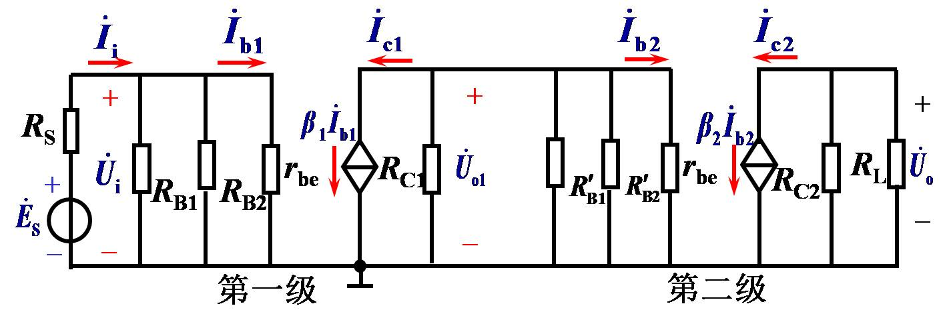
2.多级放大电路的分析
(动态分析)

Slide 81
例1:
如图所示的两级电压放大电路,已知β₁=β₂=50,
T₁ 和 T₂ 均为 3DG8D。
(1) 计算前、后级放大电路的静态值(U_{BE} = 0.6V);
(2) 求放大电路的输入电阻和输出电阻；
(3) 求各级电压的放大倍数及总电压放大倍数。

Slide 82
解:
(1) 两级放大电路的静态值可分别计算。
第一级是射极输出器

Slide 83
解:
第二级是分压式偏置电路

Slide 84
解:
第二级是分压式偏置电路

Slide 85
(2) 计算 r _{i}和 r ₀

Slide 86
(3) 求电压放大倍数
第一级放大电路为射极输出器

Slide 87
(3) 求电压放大倍数
第二级放大电路为共发射极放大电路
总电压放大倍数

Slide 88
15.8 差分放大电路
直接耦合：将前级的输出端直接接后级的输入端。可用来放大缓慢变化的信号或直流量变化的信号。

Slide 89
直接耦合存在的两个问题：
(1) 前后级静态工作点相互影响
(2) 零点漂移
零点漂移：指输入信号电压为零时，输出电压发生缓慢地、无规则地变化的现象。
u_{o}
t
O
产生的原因：晶体管参数随温度变化、电源电压波动、电路元件参数的变化。

Slide 90
零点漂移的危害：
直接影响对输入信号测量的准确程度和分辨能力。
严重时，可能淹没有效信号电压，无法分辨是有效信号电压还是漂移电压。
一般用输出漂移电压折合到输入端的等效漂移电压作为衡量零点漂移的指标。
输出端
漂移电压
输入端等效
漂移电压
电压
放大倍数
只有输入端的等效漂移电压比输入信号小许多时，放大后的有用信号才能被很好地区分出来。

Slide 91
抑制零点漂移是制作高质量直接耦合放大电路的一个重要的问题。
由于不采用电容，所以直接耦合放大电路具有良好的低频特性。
|A_{u} |
| A_{uo} |
0.707| A_{uo} |
通频带
O
f
f_{H}
幅频特性
适合于集成化的要求，在集成运放的内部，级间都是直接耦合。
差分放大电路是抑制零点漂移最有效的电路结构。

Slide 92
15.8.1 静态分析
差分放大原理电路
两个输入、两个输出；
两管静态工作点相同。
电路结构对称，在理想的情况下，两管的特性及对应电阻元件的参数值都相等。

Slide 93
1. 零点漂移的抑制
静态时，u_{i1} = u_{i2} = 0
u_{o}= V_{C1} － V_{C2} = 0
当温度升高时→I_{C}↑→V_{C}↓ (两管变化量相等)
u_{o}= (V_{C1} + ΔV_{C1} ) － (V_{C2} + Δ V_{C2} ) = 0
对称差分放大电路对两管所产生的同向漂移都有抑制作用。若采用单端输出, 无法抑制零点漂移。

Slide 94
典型差分放大电路
R_{E}的作用：稳定静态工作点，限制每个管子的漂移。
E_{E}：用于补偿R_{E}上的压降，以获得合适的工作点。
电位器 R_{P} : 起调零作用。

Slide 95
2.静态分析
在静态时，设 I_{B1} = I_{B2} = I_{B}， I_{C1}= I_{C2} = I_{C}，忽略阻值很小的 R_{P} 可列出
上式中前两项较第三项小得多略去，
则每管的集电极电流
发射极电位 V_{E} ≈ 0
每管的基极电流
每管的集 — 射极电压
单管直流通路

Slide 96
15.8.2 动态分析
+
+
+
+
+
+
共模信号
需要抑制
–
–
–
–
–
–
1. 共模信号 u_{i1} = u_{i2} 大小相等、极性相同
两管集电极电位呈等量同向变化，所以输出电压为零，即对共模信号没有放大能力。
差分电路抑制共模信号能力的大小，反映了它对零点漂移的抑制水平。

Slide 97
2. 差模信号
+
–
差模信号
是有用信号
–
+
u_{i1} = – u_{i2} 大小相等、极性相反
两管集电极电位一减一增，呈等量异向变化，
u_{o}= (V_{C1}－ΔV_{C1} )－(V_{C2} +Δ V_{C１} ) =－2 ΔV_{C1}
即对差模信号有放大能力。

Slide 98
由于差模信号使两管的集电极电流一增一减，其变化量相等，通过 R_{E} 的电流近于不变，R_{E} 上没有差模信号压降，故 R_{E} 对差模信号不起作用，可得出下图所示的单管差模信号通路。
单管差模电压放大倍数
同理可得
单管差模信号通路

Slide 99
双端输入—双端输出差分电路的差模电压放大倍数为
当在两管的集电极之间接入负载电阻时
式中
两输入端之间的差模输入电阻为
两集电极之间的差模输出电阻为

Slide 100
例1:在前图所示的差分放大电路中,已知U_{CC}=12V， E_{E} = 12V, β = 50, R_{C} = 10 kΩ, R_{E} =10 kΩ, R_{B} = 20 kΩ， R_{P} =100 Ω, 并在输出端接负载电阻R_{L} = 20kΩ, 试求
电路的静态值和差模电压放大倍数。
解:
式中

Slide 101
单端输出时差分电路的差模电压放大倍数为
即：单端输出差分电路的电压放大倍数只有双端输出
差分电路的一半。
双端输入分双端输出和单端输出两种。此外，还
有单端输入的, 即将T₁输入端或T₂输入端接“地”, 而另
一端接输入信号u_{i} 。同样单端输入也分为双端输出和
单端输出两种。四种差分放大电路的比较见表15.7.1。

Slide 102
3. 比较输入
u_{i1} 、u_{i2} 大小和极性是任意的。
例1: u_{i1} = 10 mV, u_{i2} = 6 mV
放大器只放
大两个输入
信号的差值
信号—差分
放大电路。
可分解成: u_{i1} = 8 mV + 2 mV
u_{i2} = 8 mV － 2 mV
例2: u_{i1} =20 mV, u_{i2} = 16 mV
可分解成: u_{i1} = 18 mV + 2 mV
u_{i2} = 18 mV － 2 mV
共模信号
差模信号
这种输入常作为比较放大来应用，在自动控制系统中是常见的。

Slide 103
15.8.3 共模抑制比
(Common Mode Rejection Ratio)
全面衡量差分放大电路放大差模信号和抑制共模信号的能力。
共模抑制比
差模放大倍数
K_{CMR}越大，说明差放分辨
差模信号的能力越强，而抑制
共模信号的能力越强。
共模放大倍数

Slide 104
对于双端输出差分放大电路，若电路完全对称,理想情况下共模放大倍数
A_{c} = 0，
输出电压 u_{o} = A_{d} (u_{i1} − u_{i2}) = A_{d} u_{id}
若电路不完全对称，则 A_{c}≠ 0，
实际输出电压 u_{o} = A_{c} u_{ic} + A_{d} u_{id}
即共模信号对输出有影响 。

Slide 105

本 章 结 束

